Slide 1
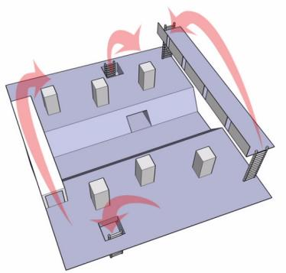
LEVEL DESIGN
Les jeux d’aventure
Présenté par : Frédéric Émel Carpentier

Slide 2
Les Jeux d’aventure

Slide 3
Ce qui défini Les JEUX d’aventure
Le jeu d’aventure est basé principalement sur son histoire et la résolution de puzzles à travers celle-ci.
Contrairement au RPG, le personnage sert l’histoire et son système de statistique est très simple.
Le level design y est très important.
Les niveaux peuvent être plus compacts que dans les autres types de jeu.
Plusieurs indices laissés afin d’aider le joueur.
Le jeu action/aventure est le style hybride qui a remplacé progressivement le jeu d’aventure pur.

Slide 4
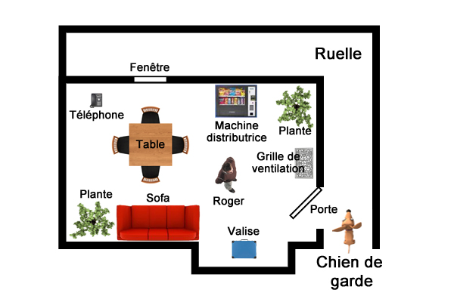
Exemple:

Slide 5
Roger doit s’échapper de la pièce et sortir du bâtiment par l’allée.
Un chien de garde bloque la porte de sortie.
Dans une machine distributrice, Roger voit des paquets de « beef jerky ».
Par le grillage de ventilation, Roger peut voir une pièce de monnaie.
Roger peut briser des branches de la plantes pour les utiliser comme bâtonnets.
Dans la valise, Roger trouve de la gomme-à-mâcher.
Si Roger combine la gomme et le bâtonnet, il peu atteindre la pièce de monnaie dans le conduit de ventilation.
Avec la pièce de monnaie, Roger peut acheter le « beef jerky ».
Roger peut lancer le « beef jerky » par la fenêtre pour attirer le chien de garde.
Dans une « cutscene » on voit le chien renifler l’air, partir vers le « beef jerky » pendant que Roger s’échape.

Slide 6
Les 6 principaux éléments du jeu d’aventure
Les 6 principaux éléments:
Le Storytelling
Les Puzzles
L’interface
Déroulement Linéaire vs Non-linéaire
L’exploration
L’Action/Aventure

Slide 7
1. Le Storytelling
Si vous n’avez pas une bonne histoire, vous n’aurez pas un bon jeu d’aventure.
Pour réussir votre jeu d’aventure vous devez contrôler son histoire et ses personnages. Le joueur va y interagir mais ne créera ni un, ni l’autre.
Le jeu sera ponctué de cinématiques qui vont permettre de placer le joueur en contexte dans la progression de l’histoire.

Slide 8
2. Les Puzzles
Le puzzle doit être mis en place logiquement, il est un outil pour appuyer votre histoire.
Seuls obstacles qui s’opposeront à la progression du héros au travers de votre histoire. (Pas de combat, autrement votre jeu sera considéré comme un hybride).
Utiliser des objets d’une façon logique mais inhabituelle:
La cire d’une chandelle pour faire un négatif d’une clé.
Une gomme à mâcher comme adhésif.
La distance physique entre la découverte d’un objet et de sa première utilisation ne doit pas être trop grande ou le joueur ne fera pas le lien.

Slide 9
3. L’interface
Permettre au joueur d’en faire le plus avec moins.
Keep it simple! Less is more!
Le meilleur compliment qu’un joueur peut vous faire sur votre interface c’est de ne pas l’avoir remarqué.

Slide 10
4. Le déroulement linéaire VS le Non-Linéaire
Si votre déroulement est trop linéaire vos joueurs vont se plaindre.
Si votre déroulement est trop ouvert ils vont se perdre.
La solution: des environnements ouverts divisés en sections.
Laissez le joueur solutionner à sa guise en le limitant par la résolution d’une étape finale qui le conduira au prochain niveau.

Slide 11
5. L’exploration
Vos joueurs sont curieux, chaque nouveau lieu découvert est une récompense.
Ne leur donnez pas tout au début, ils se blaseront.
Vous devez présenter votre aventure à un rythme intéressant, piquer le joueur, le laisser sur son appétit.
Votre jeu devrait être un bon film ou vous pouvez participer.

Slide 12
6. L’Action/Aventure
Ce genre est popularisé par les franchises du cinéma dont les scénarii sont souvent transposés en jeu.
L’ajout d’ennemis au style aventure, ajoute un stress supplémentaire à la résolution d’énigmes.
Les Indiana Jones, Harry Potter et Lara Croft sont des exemples de personnage qui sont plus importants que l’histoire. Ils sont l’histoire eux-mêmes.

Slide 13
Travail d’équipe en classe
Objectif :
Construire des donjons complets pour un jeu d’Action/Aventure.
Règles:
Utilisation des règles de Legend of Zelda. (NES)
Équipement :
Acquis : Épée, Bouclier, Arc, Bouteilles x2
Possiblement acquis : Chandelle, Bombes x20
À trouver :
1 objet d’inventaire utilisable
1 carte
1 compas
8-12 clés

Slide 14
Requis :
3 étages
16 - 32 pièces
8-12 portes normales barrées
1 porte et clé boss
Ennemies :
Chauve-souris
3 autres à votre choix / donjon
1 boss à votre choix / donjon
Construire les donjons complets selon ces contraintes
Ordonné les niveaux selon leur design et difficulté
Expliquer le comportement AI du boss

Slide 15
Critères de correction:
Clarté et uniformité des cartes /2
Respects des contraintes /6
Utilisation évolutive de l’inventaire /3
Dynamique du donjon (puzzle à la Zelda) /3
AI Boss /3
Progression de la difficulté /2
Document structuré et complet /1
Total: /20

